Slide 2

Trường Tiểu học Mỹ Đức I
Chào mừng quý thầy cô về dự giờ, thăm lớp
GV thực hiện: Nguyễn Thị Bẩy
Lớp : 2B

Slide 3




Khởi động

Slide 4
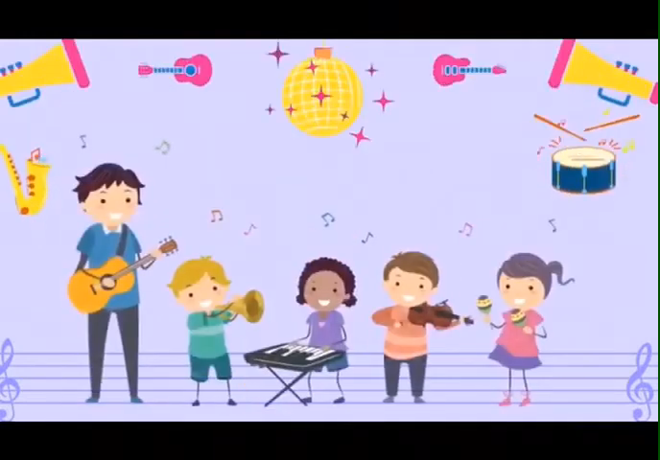

Slide 5

Bài 1. Những từ ngữ nào dưới đây chỉ người làm việc
trên biển?
ngư dân
bộ đội hải quân
lái xe
thợ lặn
thủy thủ
nông dân
THẢO LUẬN NHÓM 2
THỜI GIAN: 1 phút

Slide 6
ngư dân
bộ đội hải quân
lái xe
thợ lặn
thủy thủ
nông dân

Slide 7
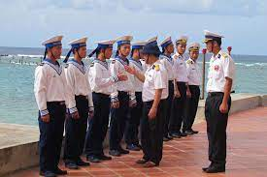
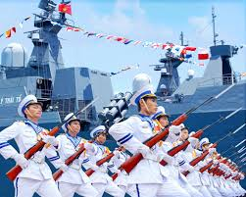
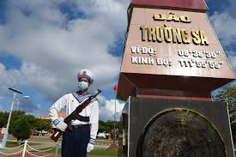
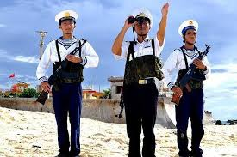

Slide 8
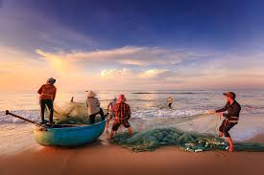
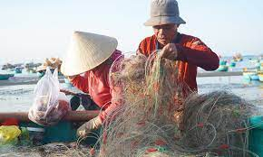
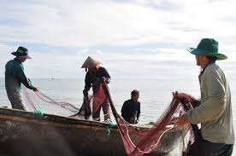
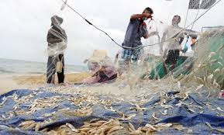

Slide 9
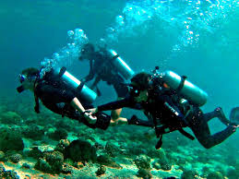

Slide 10
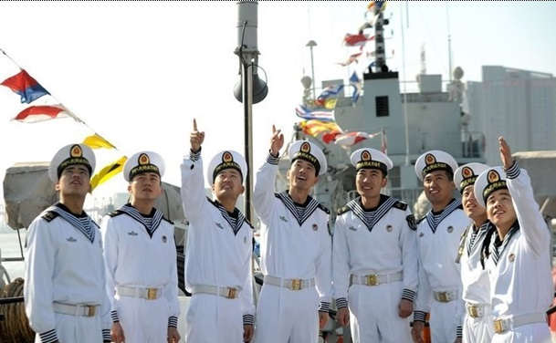
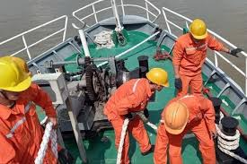

Slide 11
ngư dân, bộ đội hải quân, thợ lặn, thủy thủ
cảnh sát biển, hải quan, kĩ sư hàng hải, thuyền trưởng, nhân viên du lịch biển, nhân viên cứu hộ biển, dân chài,…

Slide 12
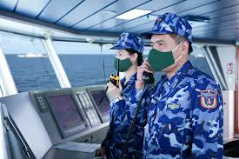
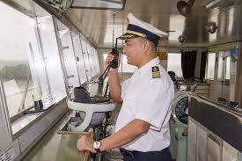
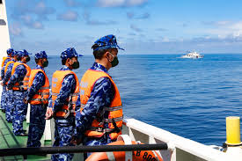
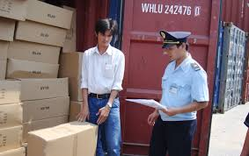
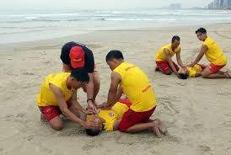
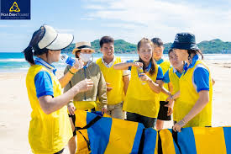

Slide 13
Bài 2. Kết hợp từ ngữ ở cột A với từ ngữ ở cột B để tạo câu.
A
B
Những người dân chài ra khơi
để nuôi tôm cá.
Các chú bộ đội hải quân tuần tra
để đánh cá.
Người dân biển làm lồng bè
để canh giữ biển đảo

Slide 14
2. Kết hợp từ ngữ ở cột A với từ ngữ ở cột B để tạo câu.
A
B
Những người dân chài ra khơi
để đánh cá.
Các chú bộ đội hải quân tuần tra
để canh giữ biển đảo
Người dân biển làm lồng bè
để nuôi tôm cá.

Slide 15
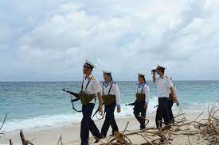

Slide 16
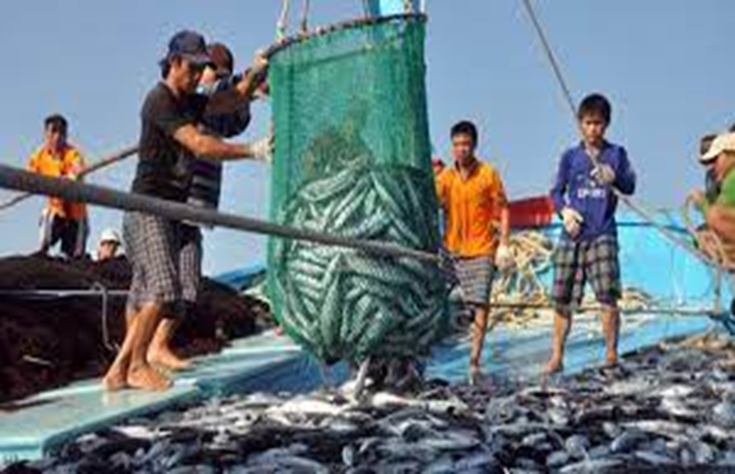

Slide 17
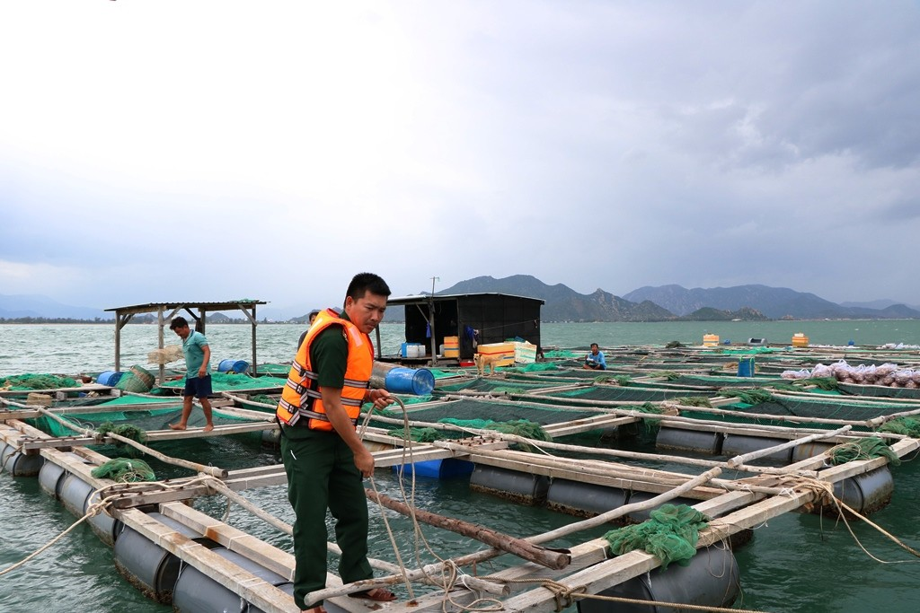

Slide 18
Những người dân chài ra khơi để đánh cá.
Các chú bộ đội hải quân tuần tra để canh giữ biển đảo.
Người dân biển làm lồng bè để nuôi tôm cá.

Slide 19
Bài 3. Dựa vào kết quả ở bài tập 2, đặt 2 câu hỏi và 2 câu trả lời theo mẫu.
Mẫu:
- Những người dân chài ra khơi
để làm gì?
- Những người dân chài ra khơi
để đánh cá.

